Slide 1

指导教师：吴丹丹

Slide 2
实验目的
1 了解超声波产生和接收的方法；
2 测量超声波的传播速度，波长及频率；
3 掌握超声探伤的原理和方法。

Slide 3
实验原理
1 超声波
超声波是频率在2×10⁴Hz~10¹²Hz的声波。
超声波的波长比一般声波要短，具有较好的各向异性，而且能透过不透明物质，这一特性已被用于超声波探伤和超声成像技术。

Slide 4
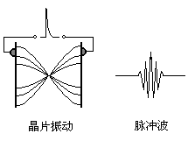
2 超声波的产生
压电晶片：压电陶瓷被加工成平面状，并在正反两面分别镀上银层作为电极，其被称为~
当给压电晶片两极施加一个电压短脉冲时,晶片将发生弹性形变而产生弹性振荡,适当选择晶片的厚度可以得到超声波。
在晶片的振动过程中，由于能量的减少，其振幅也逐渐减小，因此它发射出的是一个超声波波包，通常称为脉冲波。

Slide 5
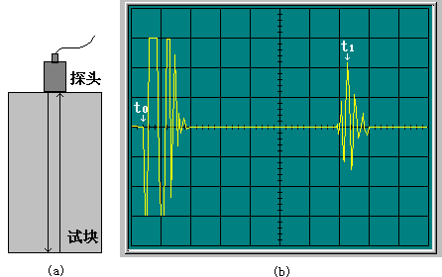
3 超声波的传播和接收
超声波在材料内部传播时，与被检对象相互作用发生散射, 散射波被同一压电换能器接收, 由于正压效应, 振荡的晶片在两极产生振荡的电压, 电压被放大后可以用示波器显示。

Slide 6
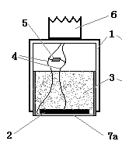
4 直探头延迟和试块纵波声速、频率及波长的测量
探头的延迟：晶片产生超声波后，声波首先在探头内部传播一段时间后，才到达试块的表面，这段时间我们称为~。对于直探头，一般延迟较小。
图1 直探头 ：1-外壳 2-晶片 3-吸收背衬 4-电极接线 5- 匹配电感 6-接插头 7a-保护膜

Slide 7

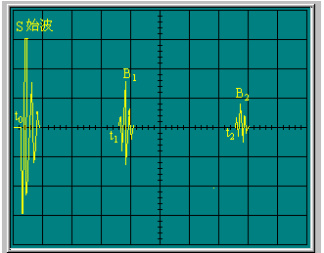
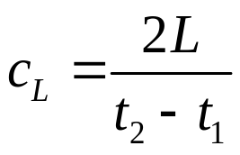
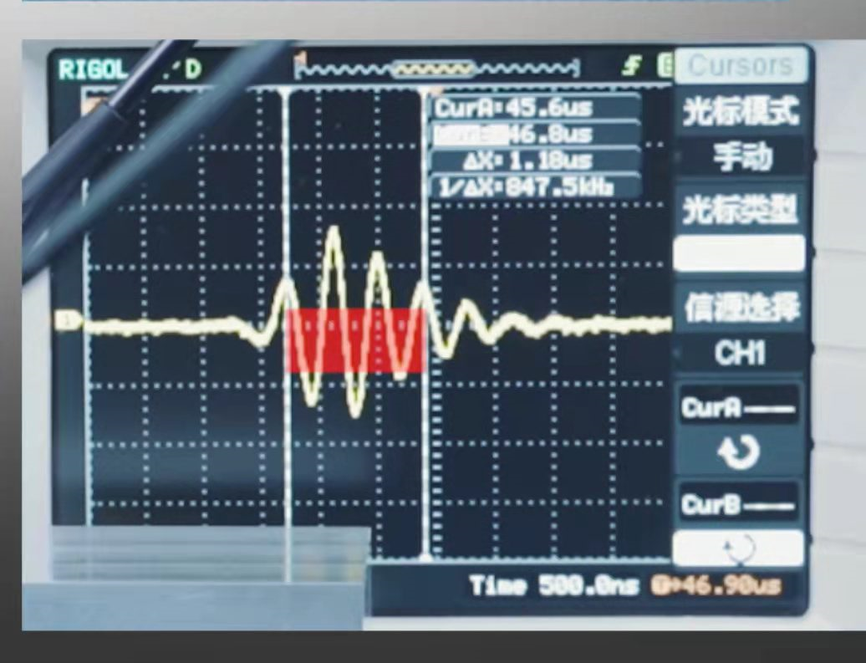
（3）试块纵波声速，波长及频率的测量
直探头的延迟为
试块纵波声速为
其中L为试块的高度。
放大试块底面一次回波的波形，测量三到四个周期的时间间隔T，此时脉冲波的频率为
f=4/T
波长
λ_{L}=c_{L}/f

Slide 8
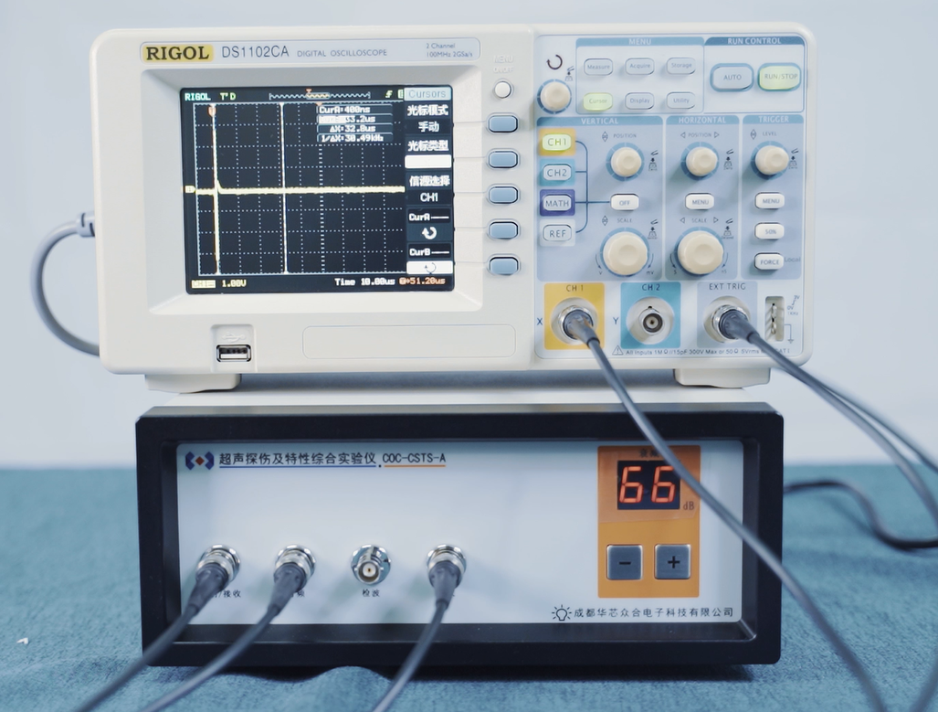
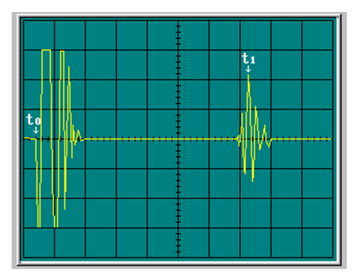
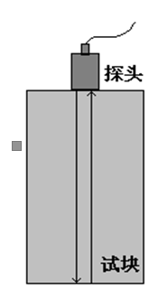
实验仪器
超声波探伤及特性综合实验仪、示波器、铝试块、耦合剂（水）等

Slide 9
实验内容和步骤
1 利用底面回波，测量直探头的延迟和试块的纵波声速。
改变探头的位置, 重复测量5次, 求声速的平均值和不确定度。
2 测量脉冲超声波纵波的频率和波长。
改变探头的位置, 重复测量5次, 求频率和波长的平均值和不确定度。

